Slide 1
Mejora de la Gestión de Cambios

Slide 2
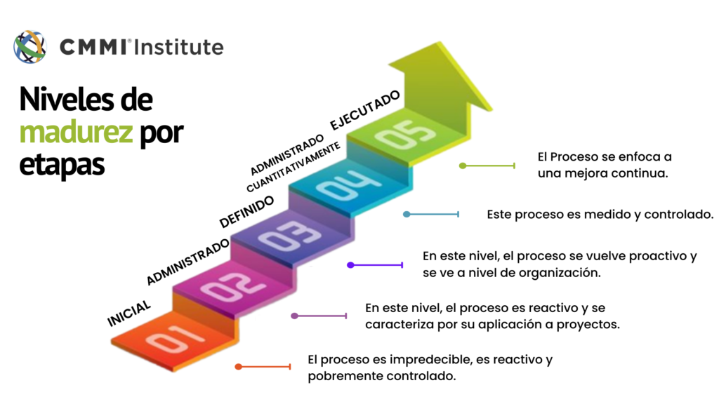

Slide 3
Descripción del proceso actual
Proceso: Gestión de Cambios
Descripción: Se gestiona el cambio de software de forma ad-hoc, sin un procedimiento claro
Debilidades: Retrasos frecuentes, errores en la comunicación, falta de seguimiento

Slide 4
Problemas Identificados
- Retrasos en la aprobación de cambios
- Errores al aplicar cambios
- Dificultades en la comunicación entre equipos
- Falta de trazabilidad en los cambios

Slide 5
Mejoras propuestas
- Definir un proceso claro para la gestión de cambios
- Implementar una herramienta de gestión de cambios (Jira)
- Capacitar a los equipos en el uso del proceso
- Aplicar la práctica 'Gestión de Configuración' de CMMI-DEV

Slide 6
Flujo del nuevo proceso
Diagrama de flujo (aquí se incluye un flujo típico de gestión de cambios)
1. Solicitud de cambio
2. Revisión inicial
3. Aprobación
4. Implementación
5. Validación

Slide 7
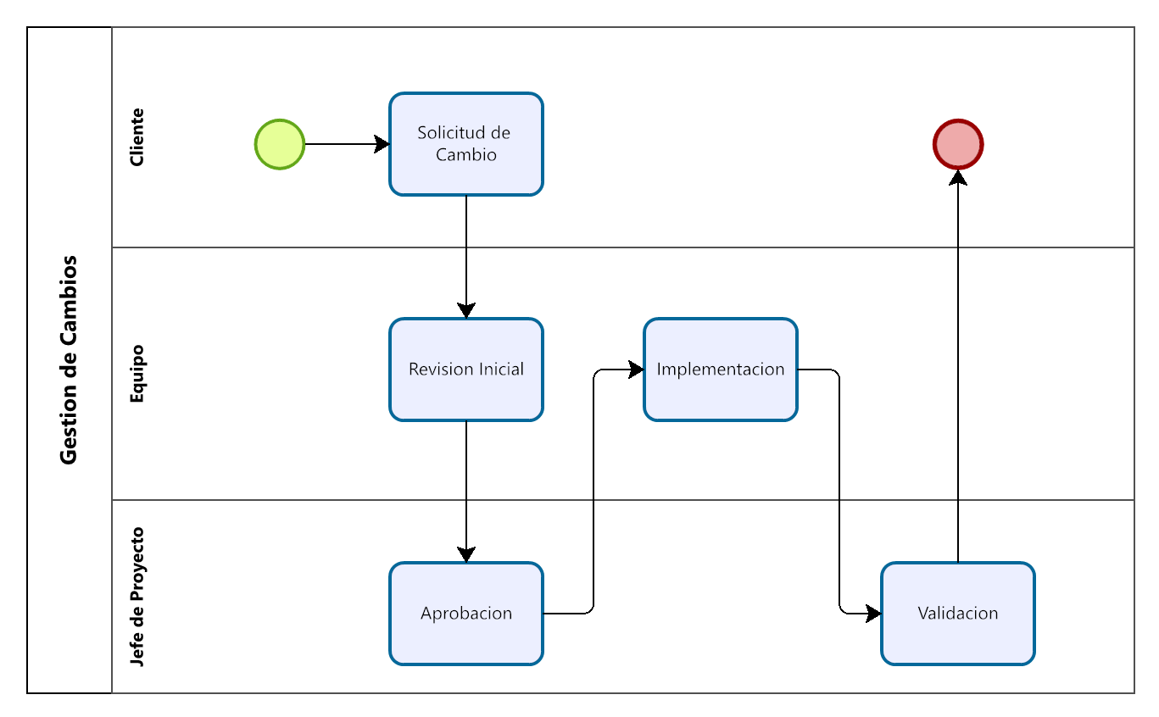

Slide 8
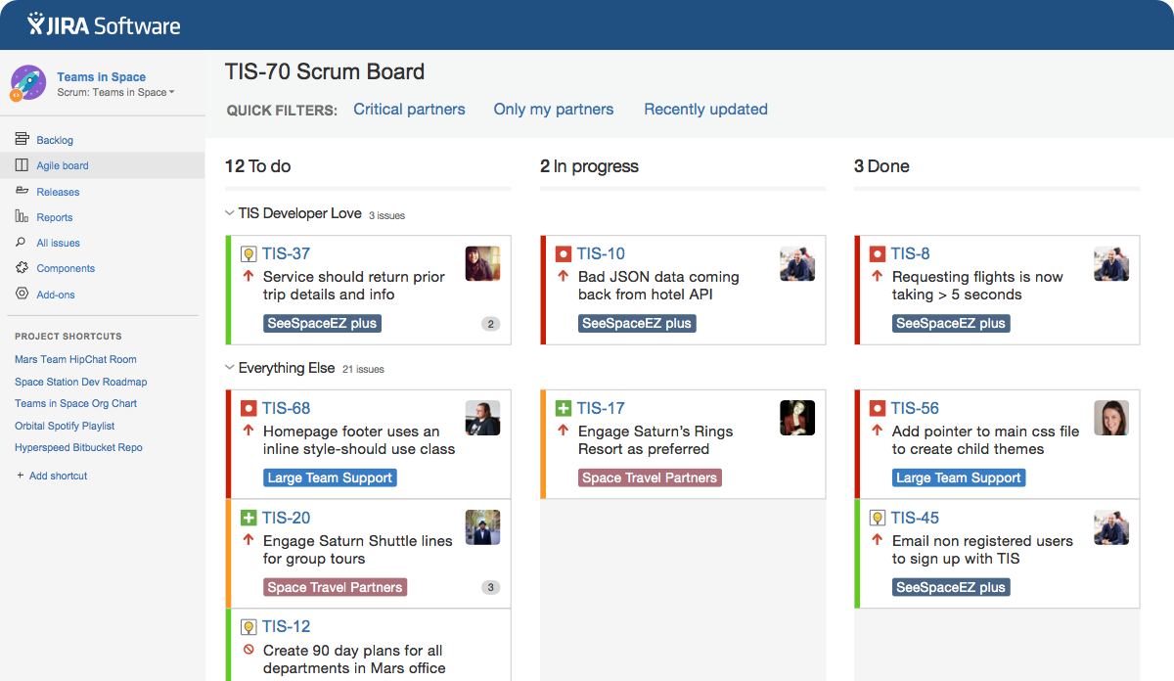

Slide 9
Herramientas utilizadas
Herramienta: Jira
Descripción: Utilizada para gestionar las solicitudes de cambio, asignar responsables, y seguir el progreso del cambio
Beneficios: Mayor trazabilidad, visibilidad y eficiencia

Slide 10
Nivel de madurez alcanzado
Nivel 2: Gestión de Proyectos
Dominio CMMI: CMMI-DEV

Slide 11
Justificación breve del nivel
Se alcanza el Nivel 2 de madurez debido a que el proceso es ahora definido y gestionado con herramientas y seguimiento adecuados, lo que mejora la previsibilidad y eficiencia de los cambios.

Slide 12
Conclusiones
Beneficios: Reducción de errores, mejora en la eficiencia del proceso de cambio, mayor visibilidad de los cambios
Impacto esperado: Mayor control sobre los cambios y menor tiempo de implementación

